Slide 1
動物介紹
資料整理:阿勳

Slide 2
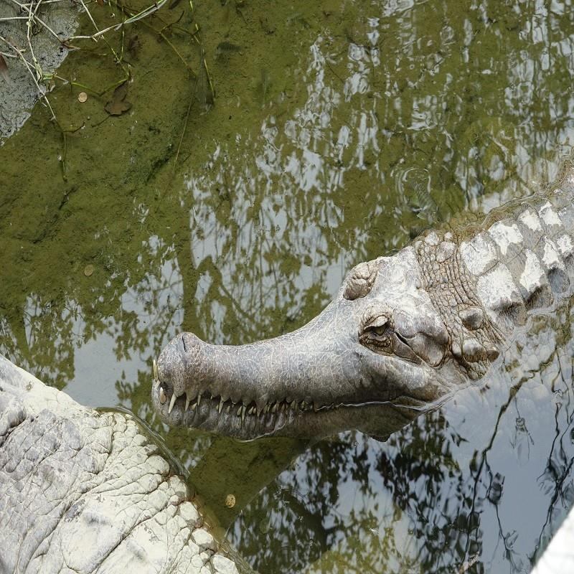
馬來長嘴鱷
其頭部會逐漸往口鼻縮窄，且沒有雄性恆河鱷吻端的球狀突起。體色為橄欖綠色，吻部、背上有模糊黑色橫條紋；未成年的馬來長嘴鱷大多是深棕色或像巧克力的顏色。
泰國南部
馬來長嘴鱷細長的吻適合捕魚，因此以魚類為主食牠們偶爾也會捕食昆蟲、甲殼類動物和哺乳動物。

Slide 3
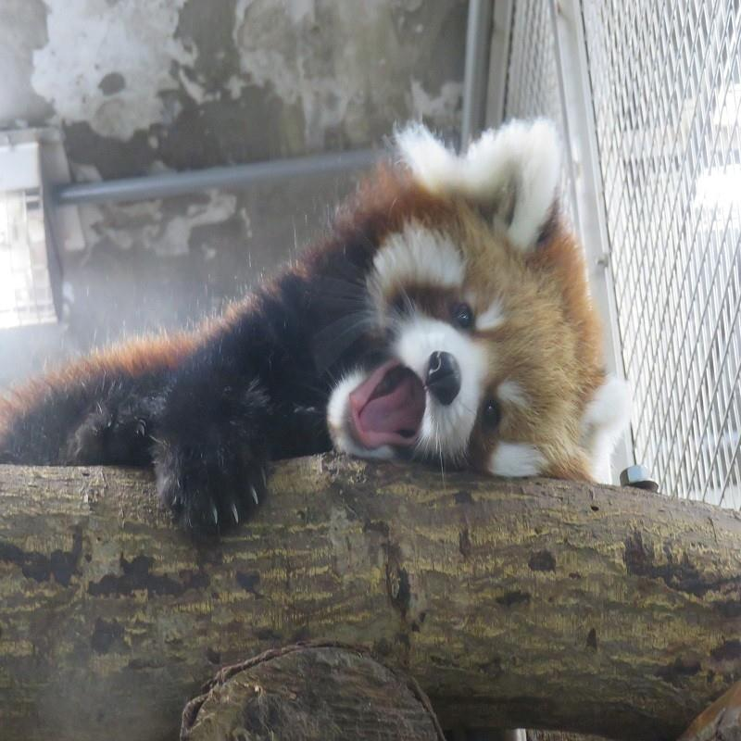
小貓熊
故名。身體大部分為深棕色，蹠底顏色較淡，且有毛可防滑尾部則為環狀黑白相間
生活在海拔1,800-4,000公尺山區的森林
雜食性，在野外取食筍尖、草、根、水果、橡實、昆蟲、蛋、小鳥等。
小貓熊是夜行性或晨昏活動的動物
小貓熊擅長爬樹，但多半在地面上進食。

Slide 4
資料來源
馬來長嘴鱷https://www.zoo.gov.tw/introduce/detail.aspx?id=2319
小貓熊https://www.zoo.gov.tw/introduce/detail.aspx?id=3809

